Slide 1
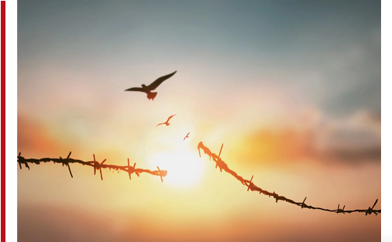
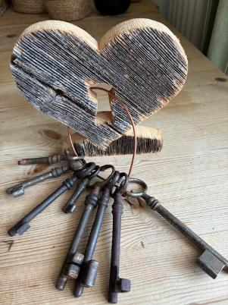
Herzlich willkommen
zum Thema
Acht Schlüssel zu einem
innerlich gesunden
Älterwerden
Workshop am VFMG-Tag 60+
Strengelbach
17. Juni 2026
Moderation:
Dr. Markus Müller

Slide 2

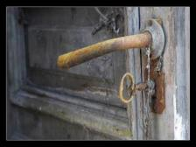
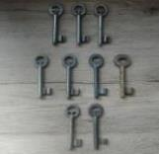
Acht Schlüssel zu einem innerlich gesunden Älterwerden
Zitat von Charles Dickens:
Auch wenn Du eine schwere Tür öffnen möchtest,
brauchst Du nur einen kleinen Schlüssel, um sie aufzusperren.
Im Folgenden lassen wir uns auf acht Schlüssel zu erfülltem Älterwerden ein

Slide 3
Acht Schlüssel zu einem innerlich gesunden Älterwerden
Eine kleine Übung:
KARTE

Slide 4

Acht Schlüssel zu einem innerlich gesunden Älterwerden
– Was denken Sie? Wo stehen Sie?
Schlüssel 1: In der Hoffnung verankert und zuhause 0 1 2 3
Schlüssel 2: Den inneren Menschen pflegen 0 1 2 3
Schlüssel 3: Wissen, wer ich bin – meine Identität 0 1 2 3
Schlüssel 4: Verankert in Sinnperspektiven 0 1 2 3
Schlüssel 5: Versöhnt mit mir/mit Gott/mit anderen Menschen 0 1 2 3
Schlüssel 6: Gut und mündig mit Schwäche umgehen 0 1 2 3
Schlüssel 7: In Dankbarkeit geübt 0 1 2 3
Schlüssel 8: Stark im JA zum Leben und Älterwerden 0 1 2 3
Wo besonders üben?
Und: Mit wem zusammen?

Slide 5
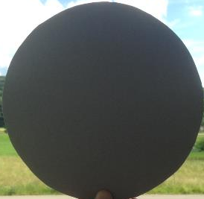
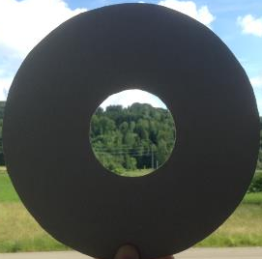
Hoffnung: Was ist das? – Was sehe ich?
Was verheisst Gott – was schwebt ihm – und uns - vor:
Für die Zeit vor dem Tod und für die Zeit
nach dem Tod? Deshalb: Was sehe ich?
Vor mir:
Die graue Wand,
die Not,
das graue Ende,
ohne Durchblick
Vor mir:
Die graue Wand,
mit Durchblick auf das,
was kommt und was
dem vorschwebt, der
mich geschaffen hat.

Slide 6
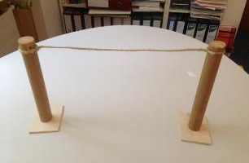
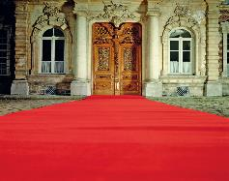
Hoffnung – der Hauptschlüssel
Hoffnung heisst, dass mir von der Zukunft her (oder «vom Kommenden» her) ein roter Teppich ausgerollt ist. Als VIP (very important person) darf ich auf dem «roten Teppich» dem Kommenden entgegen gehen.
Hoffnung kommt vom hebräischen „Tikwah“ und heisst, eine Schnur von der Vergangenheit in die Zukunft zu spannen, um „seine Lebensmauer gerade bauen zu können“.

Slide 7
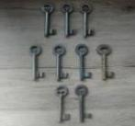
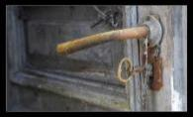
Acht Schlüssel zu einem innerlich gesunden Älterwerden
Schlüssel 1: In der Hoffnung verankert

Slide 8
Der äussere und der innere Mensch
2. Kor. 4,7: Der Schatz in irdenen Gefässen …
Der äussere Mensch zerfällt, während der innere Mensch von Tag zu Tag erneuert wird (2. Kor. 4,16).
Begründung: … deshalb werden wir nicht mutlos …
Anlaufende und ablaufende Geschichte
Der äussere
Mensch
Ausprägung innerer und
äusserer Mensch
Siehst und pflegst
Du schon
den inneren
Menschen?
Der innere
Mensch
Mein Alter: ….. 30 40 50 70 80 90 100 …

Slide 9
Acht Schlüssel zu einem innerlich gesunden Älterwerden
Schlüssel 1: In der Hoffnung verankert
Schlüssel 2: Den inneren (und nicht nur den äusseren) Menschen pflegen

Slide 10
Schlüssel 3: Wissen, wer ich bin – in der eigenen Identität gefestigt
M e i n L e b e n
B
e
r
u
f
L
e
i
s
t
u
n
g
H
e
r
k
u
n
f
t
B
e
s
i
t
z
A
u
s
s
e
h
e
n
B
e
z
i
e
h
u
n
g
Zugesprochene Identität

Slide 11
Schlüssel 3: Wissen, wer ich bin – in der eigenen Identität gefestigt
Ich bin, was mir zugesprochen wird:
Meine Eltern: «Ich trau Dir zu» - oder «Das schaffst Du nie»
Lehrer: «Du schaffst das» oder «Schau, der andere kann …»
Der Pfarrer: «Du bist gut unterwegs» oder «Schon Deine Eltern …»
Der Chef: «Aus Dir wird etwas» oder «Aus dir wird nie etwas»
Gott (zu Jesus): Du bist mein geliebter Sohn, an dem ich
Wohlgefallen habe

Slide 12

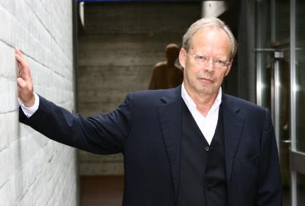
Schlüssel 4: Verankert in Sinnperspektiven -
Sinn statt Sinnfinsternis
Peter Gross, St. Gallen

Slide 13
Schlüssel 4: Verankert in Sinnperspektiven
Sinn statt Sinnfinsternis
Sinn macht etwas dann, wenn wir etwas Grösseres (Schöneres, Erfreulicheres, Wichtigeres) sehen
und etwas tun (können), damit dieses Grössere, Schönere, Erfreulichere, Wichtigere Wirklichkeit wird.
Unser aktuelles Tun und Dasein ordnet sich in etwas Grösseres (Schöneres, Erfreulicheres, Wichtigeres) ein und wird so sinnvoll. Es macht Sinn, hier mitzuwirken.
Beispiele im Pflegebett: Danke oder Entschuldigung sagen, oder Ermutigung geben, oder …

Slide 14
Acht Schlüssel zu einem innerlich gesunden Älterwerden
Schlüssel 1: In der Hoffnung verankert
Schlüssel 2: Den inneren (und nicht nur den äusseren) Menschen pflegen
Schlüssel 3: Wissen, wer ich bin – in der eigenen Identität gefestigt
Schlüssel 4: Verankert in Sinnperspektiven
Sinn statt Sinnfinsternis

Slide 15

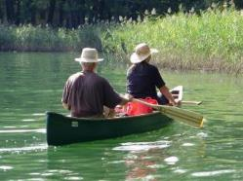
Schlüssel 5: Versöhnt mit Gott, mit mir, mit Umfeld
Vergangenheit:
Immer mit dabei:
Am Tisch, im Boot, im …
Fünf Merkmale versöhnter Menschen
So jemand verspürt keinen Druck, negativ über Personen zu reden, die Schweres zugefügt haben.
So jemand scheint in der Lage zu sein, auch über das Heikle, Gescheiterte, Missratene, Demütigende der Vergangenheit vorwurfsfrei zu erzählen.
So jemand wünscht keiner andern Person, auch wenn sie ihm Schweres angetan hat, Böses.
So jemanden stört es nicht, der Person, mit der es Schweres gab, zu begegnen oder sie zu treffen.
So jemand versteht sich nicht als Opfer. So jemand verzichtet darauf, Mitleid für die eigene Situation zu erregen. Nicht Angst, sondern Hoffnung leitet.

Slide 16

Schlüssel 6: Gut und mündig mit Schwächen umgehen in einer Zeit, wo alles nach Stärken ruft
Wie ist es mit meiner Fähigkeit,
gut und mündig mit meinen Schwächen umzugehen?

Slide 17
Die Verheissung in der Schwäche
Einige Stellen aus der Bibel
1. Sam. 2, 1-11; aus Hannas Gebet: "Mein Herz freut sich des Herrn … Der Bogen der Starken ist zerbrochen, und die Schwachen sind umgürtet mit Stärke …"
Jesaja 53,4: „Er hat unsre Schwachheit auf sich genommen, und unsre Krankheit hat er getragen.“
„…und was schwach ist vor der Welt, das hat Gott erwählt …“ (1. Kor. 1,27)
1. Kor. 1,27-28: Das Törichte der Welt hat Gott erwählt, um die Weisen zu beschämen, und das Schwache der Welt hat Gott erwählt, um das Starke zu demütigen. Was in dieser Welt unbedeutend und verachtet ist und was bei den Menschen nichts gilt, das hat Gott erwählt.
2. Kor. 4,7: Wir aber haben diesen Schatz in irdenen Gefässen …
„Wenn ich mich rühmen soll, dann will ich mich meiner Schwachheit rühmen“ (2. Kor. 11,30)
„Christus spricht: Ich bin in den Schwachen mächtig“- Lass dir an meiner Gnade genügen; denn meine Kraft ist in den Schwachen mächtig (2. Kor. 12,9) .
2. Kor. 12,10: Darum bin ich guten Mutes in Schwachheit – wenn
ich schwach bin, bin ich stark
…

Slide 18
Schlüssel 7: In Dankbarkeit geübt - Zitate
Für das vergangene Dank, für das Kommende Ja.
(Dag Hammarskjöld, 1905 – 1961)
Nicht die Glücklichen sind dankbar,
sondern die Dankbaren sind glücklich
(Francis Bacon, 1561 – 1626)
Die grösste Kraft des Lebens ist die Dankbarkeit
(Hermann von Bezzel, 1861 - 1917)
Dessen Herz ist wahrhaftig heil geworden, der danken gelernt hat (Friedrich von Bodelschwingh, 1831-1920)
Sich freuen heisst ausschauen nach Gelegenheiten zur Dankbarkeit (Karl Barth, 1886 - 1968)

Slide 19
Schlüssel 7: DANKBARKEIT
Dankbarkeit einüben: Was können wir tun?
Ich führe 3 Wochen lang ein Tagebuch: An jedem Tag notiere ich drei Dinge, für die ich dankbar bin!
Wenn ich mich über eine Sache beschwere, nehme ich mir vor, dass ich über drei andere Dinge dankbar spreche.
Mit 2 Freunden oder Freundinnen vereinbare ich, dass sie mich darauf aufmerksam machen dürfen, wenn ich mehr klage, jammere, undankbar bin als dankbar zu sein.
Ich frage statt ‚Wie geht es Dir‘: Wofür bist Du heute dankbar?
Im Hauskreis/Kleingruppe fragen wir uns:
Was hilft / bewährt sich bei uns, ein dankbarer Mensch zu sein und zu bleiben?

Slide 20
Schlüssel 8: JA sagen lernen
Schlüssel 8 Das JA
SCHLÜSSEL 2:
Pflege innerer Mensch
SCHLÜSSEL 1:
Hoffnung
SCHLÜSSEL 3:
Gewissheit, wer ich bin
SIE
ICH
WIR
SCHLÜSSEL 7:
Dankbarkeit
SCHLÜSSEL 4:
Versöhnt mit Nächsten/mir/Gott
SCHLÜSSEL 6:
Guter Umgang mit Schwäche
SCHLÜSSEL 5:
Sinn im Leben

Slide 21
Acht Schlüssel zu einem innerlich gesunden Älterwerden
– Was denken Sie? Wo stehen Sie?
Schlüssel 1: In der Hoffnung verankert und zuhause 0 1 2 3
Schlüssel 2: Den inneren Menschen pflegen 0 1 2 3
Schlüssel 3: Wissen, wer ich bin – meine Identität 0 1 2 3
Schlüssel 4: Verankert in Sinnperspektiven 0 1 2 3
Schlüssel 5: Versöhnt mit mir/mit Gott/mit anderen Menschen 0 1 2 3
Schlüssel 6: Gut und mündig mit Schwäche umgehen 0 1 2 3
Schlüssel 7: In Dankbarkeit geübt 0 1 2 3
Schlüssel 8: Stark im JA zum Leben und Älterwerden 0 1 2 3
Wo besonders üben?
Und: Mit wem zusammen?

Slide 22
Schlüssel zu einem erfüllten Älterwerden
FRAGEN

Slide 23

Acht Schlüssel zu einem erfüllten Älterwerden
Menschen mit hoffnungsvollen Altersbilder …
… leben länger (im Schnitt 7½ Jahre )
… erholen sich bei Krankheit und Verletzung
schneller (44% mehr vollständige Gesundheit)
… verfügen über bessere Gedächtnisleistungen
… halb so viel Herzinfarkt / Herz-Kreislauf-Erkrankungen
… Hören um 12% besser
… sind stabiler vom Gleichgewichtssinn her
… besitzen schnellere Reaktionsgeschwindigkeit
… haben ein positivere Selbstbild
… …

Slide 24
Acht Schlüssel zu einem erfüllten Älterwerden
Josua 13,1: Als nun Josua alt und wohlbetagt war, sprach der HERR zu ihm: Du bist alt und wohlbetagt geworden,
doch es bleibt noch sehr viel Land einzunehmen!
18,3: Wie lange seid ihr so träge, dass ihr nicht hingeht, um das Land einzunehmen, das euch der Herr, der Gott Eurer Väter, gegeben hat?
21, 43-45: „So gab der HERR Israel das ganze Land,
von dem er geschworen hatte, es ihren Vätern zu geben, und sie nahmen es in Besitz und wohnten darin. 44 Und der HERR verschaffte ihnen Ruhe … Es fehlte nichts an all dem Guten, das der HERR … verheißen hatte. Alles war eingetroffen“.
Josua 13,1: Als nun Josua alt und wohlbetagt war, sprach der HERR zu ihm: Du bist alt und wohlbetagt geworden, doch es bleibt noch sehr viel Land einzunehmen! 18,3: Wie lange seid ihr so träge, dass ihr nicht hingeht, um das Land einzunehmen, das euch der Herr, der Gott Eurer Väter, gegeben hat?
Josua 21, 43-45: „So gab der HERR Israel das ganze Land, von dem er geschworen hatte, es ihren Vätern zu geben, und sie nahmen es in Besitz und wohnten darin. 44 Und der HERR verschaffte ihnen Ruhe … Es fehlte nichts an all dem Guten, das der HERR … verheißen hatte. Alles war eingetroffen“.

Slide 25



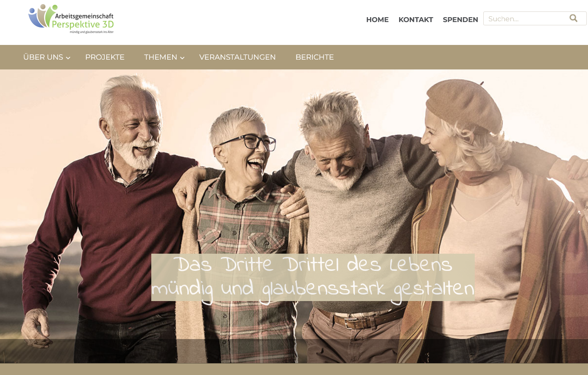
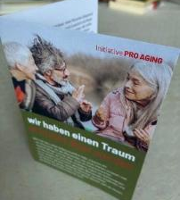
Ergänzungen
Perspek-tiventag
14.11.
2026
in Bern
Mehr, auch Zeitschriftartikel, Bücher und Anlässe, siehe:
www.initiative-pro-aging.ch
www.perspektive-3d.com

Slide 26

Acht Schlüssel zu einem innerlich gesunden
Älterwerden
DANKE …
… für alles Mitdenken und Mitmachen!
Viel Freude im erfüllten Älterwerden

